Slide 1
Extremsport in und um Innsbruck
Web mapping - Projekt
Flo Corzelius – Paul Tiefenbacher – Raffael Kossmann

Slide 2
Inhalt
Projektbeschreibung
Datenbeschaffung
Verwendete Webservices und Plugins
Implementierungsschritte und eingesetzte Techniken
Literatur

Slide 3
1) Projektbeschreibung
Ziel: Überblick der in Innsbruck und Umgebung gelegenen Extremsportdestinationen
3 Websites
Übersichtsseite: Kurzbeschreibung des jeweiligen Extremsports und Übersichtskarte der Sportstätten (mit Legende)
Seite zum Bike Trail Tirol: Eigene Karte mit Informationen, Kurzbeschreibungen und Höhenprofilen zu den jeweiligen Etappen
Seite mit Navigation: Route vom Standort des verwendeten Geräts bis zur gewünschten Sportstätte

Slide 4
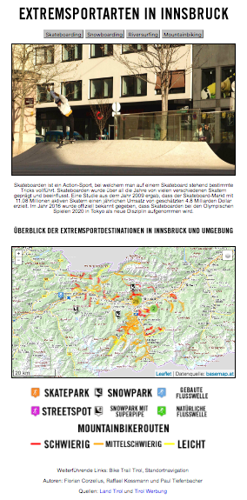
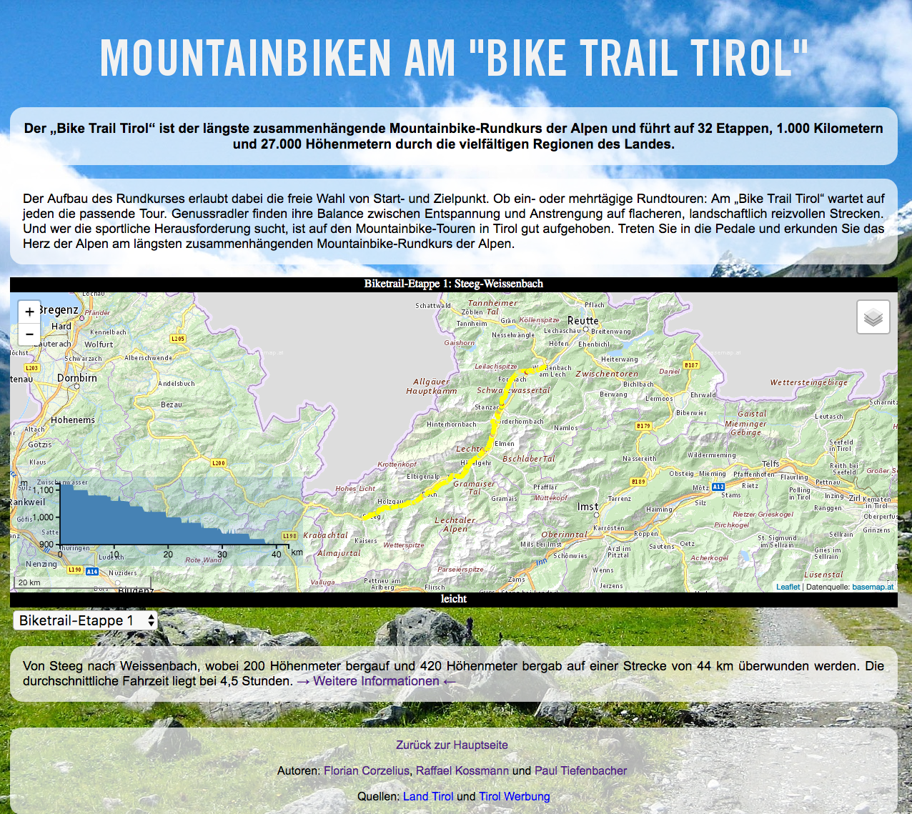
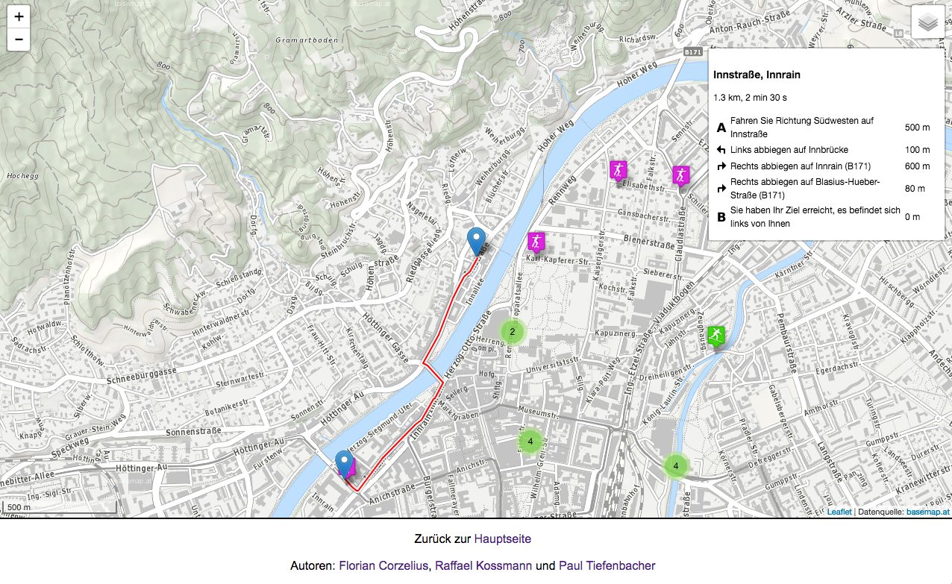
Abbildung 1: Übersicht Websites

Slide 5
2) Datenbeschaffung
Primärdaten:
selbst aufgenommene Fotos (Skateboard, Riversurf) mit Geotagging
JavaScript-Files für die jeweilige Sportart (Skateboard, Snowboard, Riversurf) mit Namen, Kategorien, Koordinaten und Kurzbeschreibungen der Spots
Sekundärdaten:
Open-Source-Websites wie „data.gv.at“, „mapicons.mapsmarker.com“ und „pixabay.com“
Datensätze von data.gv.at: „Mountainbike-Routen in Tirol“ und „Bike Trail Tirol“
Modifizieren der Datensätze:
„Mountainbike-Routen in Tirol“ als Shape-file → in GeoJson konvertiert
„Bike Trail Tirol“ zwar als GPX-File, allerdings ohne JavaScript-File mit Informationen → Erstellen eines solchen

Slide 6
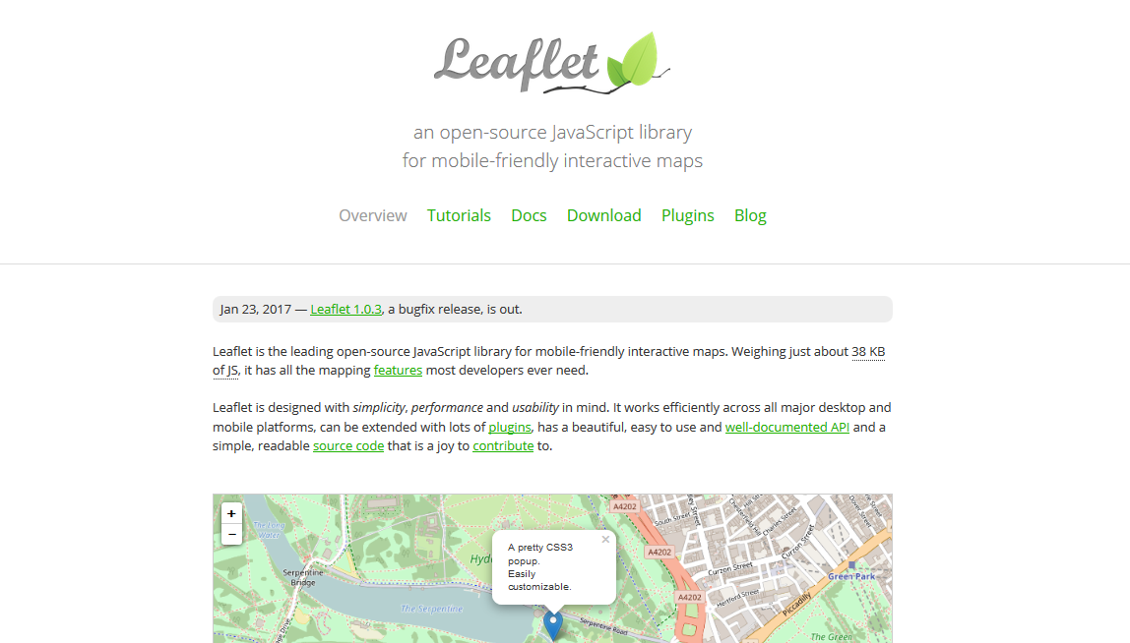
3) Verwendete Webservices und Plugins
Webservice: Online-Karten-Bibliothek Leaflet (JavaScript basiert)
→ Interaktive Online Karten (auch auf mobilen Endgeräten)
Abbildung 2: Leaflet-Website

Slide 7
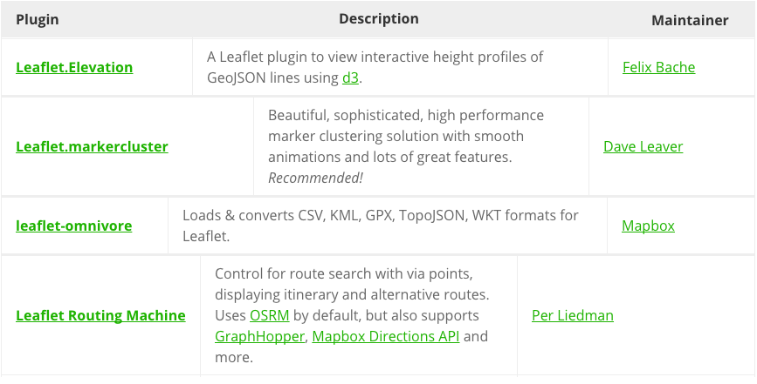
Überblick der verwendeten Plugins:
Abbildung 3: Übersicht Plugins

Slide 8
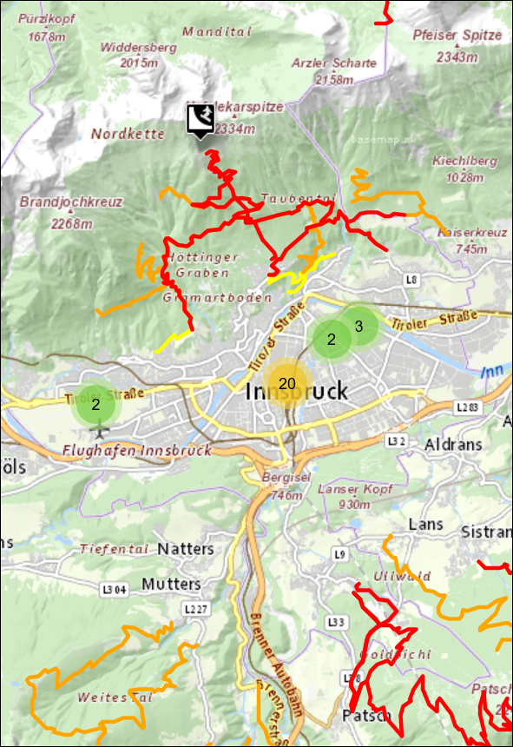
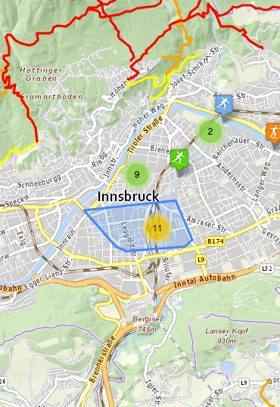
Leaflet-Markercluster:
Abbildung 4: Markercluster

Slide 9
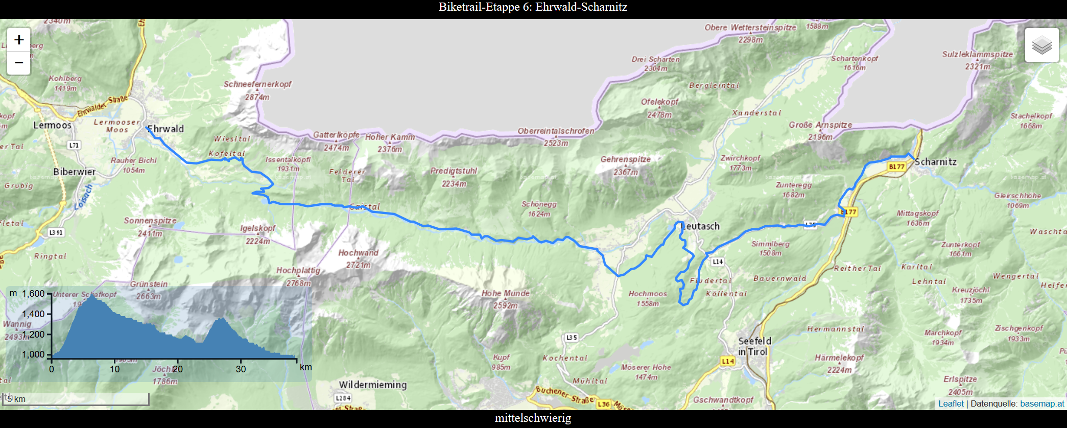
Leaflet-Omnivore und Leaflet-Elevation:
Abbildung 5: Omnivore und Elevation

Slide 10
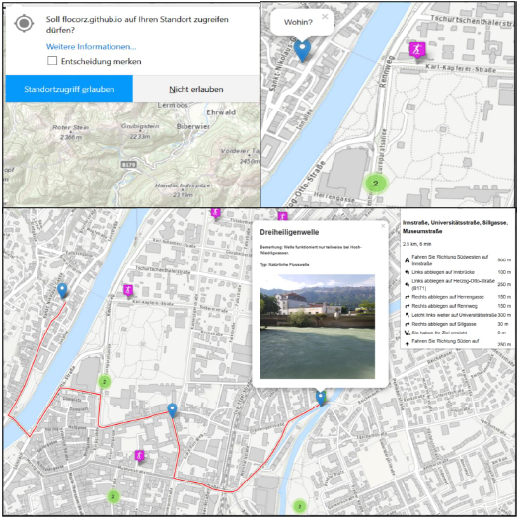
Leaflet-RoutingMachine:
Abbildung 6: Routing
Machine

Slide 11
4) Implementierungsschritte und ein-gesetzte Techniken
Programm zum Editieren der Codes: Notepad++
Anlegen von 3 index.html-Dateien
Head: Auslagern der JavaScript-Dateien der jeweiligen Karten als „map.js“
Abbildung 7: Header „Bike Trail Tirol“

Slide 12
Aufruf spezifischer Informationen (aus den JavaScript-Files) über Layer-Properties oder Id
Fokus: Navigation
Abbildung 8: Code der RoutingControl

Slide 13
5) Literatur
Leaflet – http://leafletjs.com/ (Letzter Zugriff am 20.06.2017)
Leaflet Elevation – https://github.com/MrMufflon/Leaflet.Elevation (Letzter Zugriff am 20.06.2017)
Leaflet Marker Cluster – https://github.com/Leaflet/Leaflet.markercluster (Letzter Zugriff am 20.06.2017)
Leaflet Omnivore – https://github.com/mapbox/leaflet-omnivore (Letzter Zugriff am 20.06.2017)

Slide 14
Leaflet Routing Machine – http://www.liedman.net/leaflet-routing-machine (Letzter Zugriff am 20.06.2017)
Land Tirol – http://www.tirol.at (Letzter Zugriff am 20.06.2017)
Land Tirol / Abt. Waldschutz (https://www.tirol.gv.at/telefonbuch/bww/organisationseinheit/oe/300065/ag/0) – Mountainbike-Routen in Tirol https://www.data.gv.at/katalog/dataset/c8218f47-8ef6-43c6-9f86-3125e317f60e (Letzter Zugriff am 20.06.2017)
Map Icons – https://mapicons.mapsmarker.com (Letzter Zugriff am 20.06.2017)

